Slide 1

내용 추가
exp
f1.txt
(+”b”)
f1.txt
f2.txt
main

Slide 2
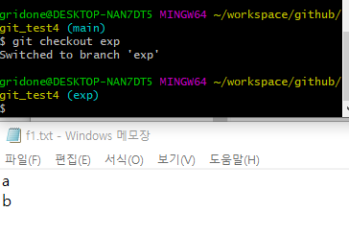

Slide 3
Branch [main]
순번 | 파일명 | 파일내용
3 | f4.txt | a
2 | f2.txt | 2
1 | f1.txt | a
Branch [exp]
순번 | 파일명 | 파일내용
3 | f3.txt | a
2 | f2.txt | 2
1 | f1.txt | a b

Slide 4
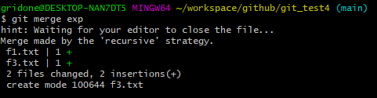

Slide 5
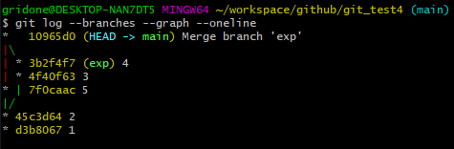
①
②

Slide 6
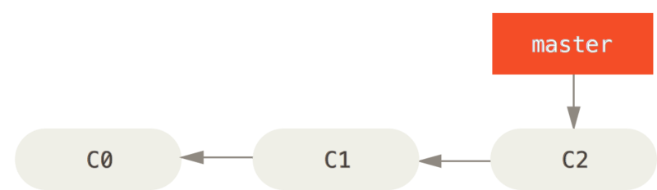
커밋 포인터
브랜치 포인터
최근 커밋

